Slide 1
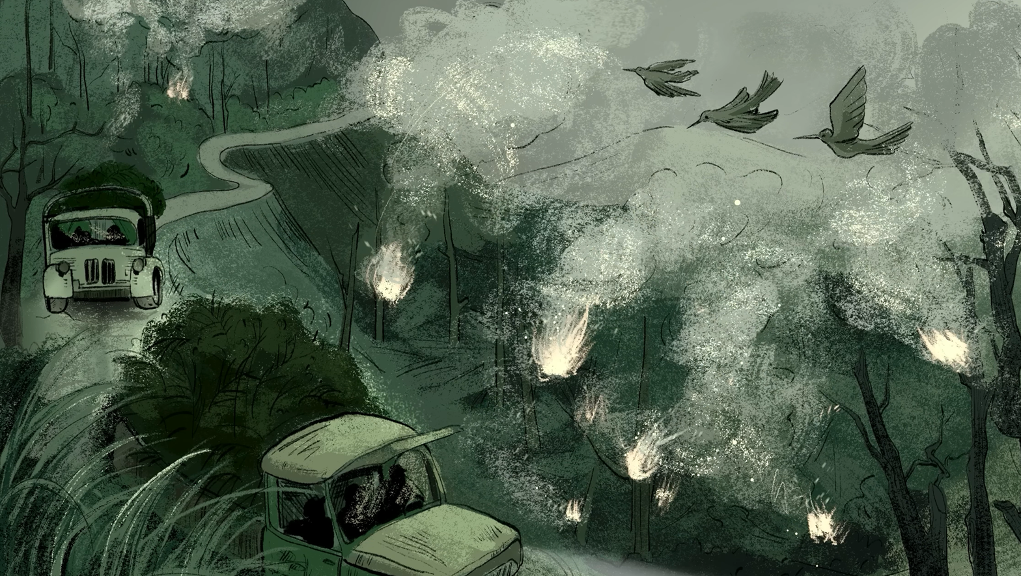
CHÀO MỪNG CÁC THẦY CÔ GIÁO VỀ DỰ GIỜ
LỚP 8C3

Slide 2



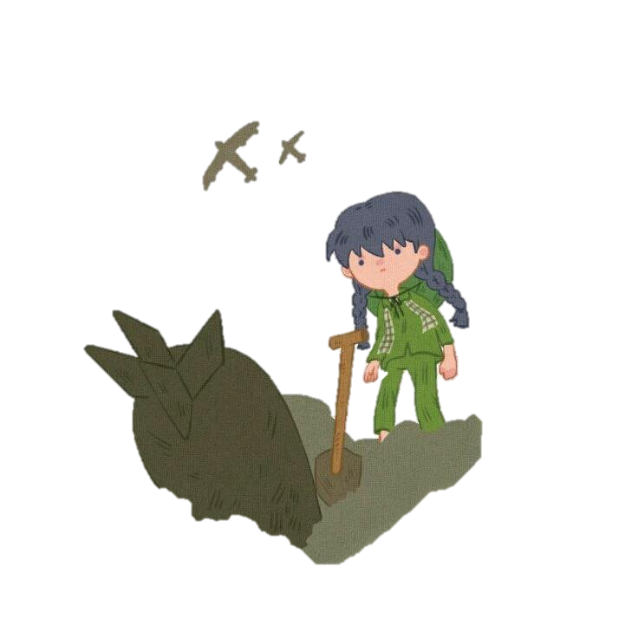
Bài 7: Tin yêu và ước vọng
- Lê Minh Khuê -
Notes:
Lắng nghe bài hát sau đây và nêu cho cô cảm nhận của em về bài hát:

Slide 3
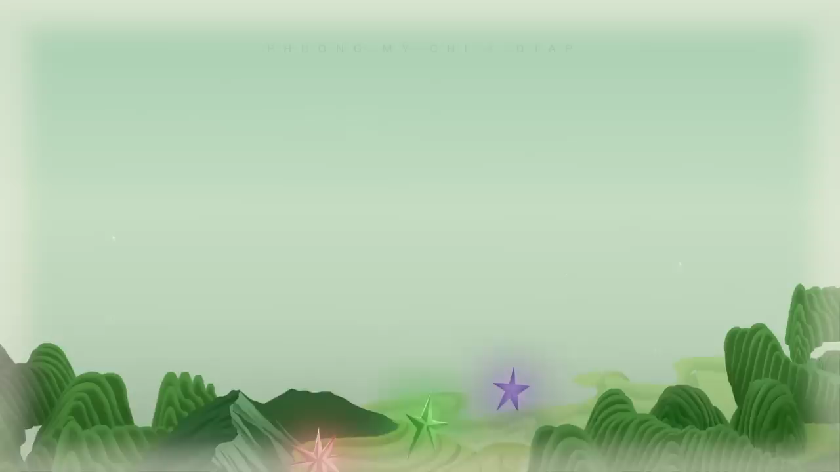
Notes:
Bài hát với giai điệu nhanh, khỏe khoắn, vừa có âm hưởng hiện đại, nhưng cũng mang âm hưởng mạnh mẽ, hào hùng của người chiến sĩ đã tái hiện lại hình ảnh những nữ thanh niên xung phong thật hồn nhiên của lứa tuổi xuân thì nhưng lòng vẫn hiên ngang thực hiện nhiệm vụ. Để hiểu được rõ hơn về những cô gái này, chúng ta cùng vào bài học ngày hôm nay!

Slide 4
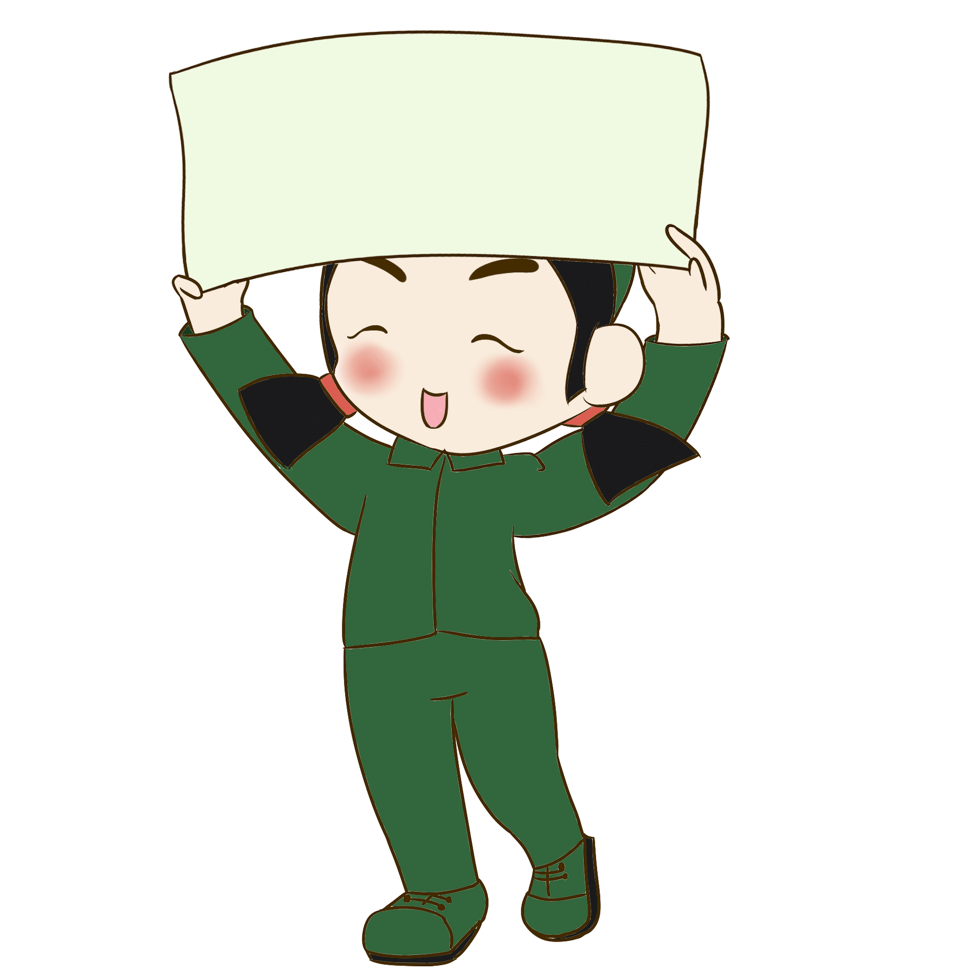

Nhân vật chính trong truyện
Notes:
Nhắc lại cho cô tên các nhân vật chính trong truyện

Slide 5

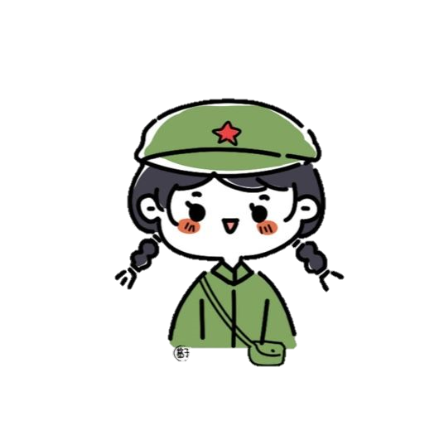


Phiếu học tập
Họ và tên:………………………………………………………………………………………… Lớp………………………………………………………………………...
Nhiệm vụ: Điền thông tin phù hợp vào các ô trong bảng dưới đây:
Nét chung của ba cô gái
Nét riêng của mỗi người | Phương Định | Nho | Thao
Nhận xét chung về ba cô gái
Notes:
Để tìm hiểu về ba nhân vật này, hãy thảo luận nhóm đôi trong 5 phút để hoàn thành PHT dựa trên các câu hỏi gợi dẫn cô đã cho ở tiết trước

Slide 6
Nét chung của ba cô gái
Nét riêng của mỗi người | Phương Định | Nho | Thao
Nhận xét chung về ba cô gái
Yêu quê hương, đất nước
Dũng cảm, kiên cường, trách nhiệm với công việc
Giàu ước mơ, tâm hồn lãng mạn, nhạy cảm
Yêu đồng chí, đồng đội
- Hồn nhiên, trẻ trung, lạc quan
- Tự tin, tự hào về bản thân
- Mơ mộng, lãng mạn
- Trẻ trung, hồn nhiên
- Rắn rỏi, bản lĩnh, mạnh mẽ, có phần ngang tàng khi đối diện với cái chết
- Cương quyết, táo bạo, bình tĩnh trong chiến đấu
- Sợ máu và vắt
- Thích hát
Họ là những thanh niên xung phong tiêu biểu cho thế hệ trẻ Việt Nam trong kháng chiến
Notes:
+ Yêu quê hương, đất nước: Họ sẵn sàng xa gia đình, quê hương, ra chiến trường chiến đấu.
+ Dũng cảm, kiên cường, trách nhiệm với công việc: luôn có tinh thần trách nhiệm cao thực hiện nhiệm vụ
+ Giàu ước mơ, tâm hồn lãng mạn, nhạy cảm: Họ mơ mộng, thích làm đẹp, thích hát, luôn lạc quan yêu đời.
+ Yêu đồng chí, đồng đội: luôn quan tâm, chăm sóc, thấu hiểu nhau như người thân.

Slide 7


Em hiểu như thế nào về nhan đề của truyện “Những ngôi sao xa xôi”
“Những ngôi sao xa xôi”
Vì tinh tú trên bầu trời
Ánh sáng tỏa ra từ vẻ đẹp ba cô gái
Ánh sáng lí tưởng
Ánh sao trong hoài niệm, khát vọng
Notes:
Hình ảnh 3 cô gái thanh niên xung phong đã được tác giả Lê Minh Khuê đặc tả là 3 cô gái trẻ dễ vui, mơ mộng nhưng cũng trầm tư sâu lắng. Ở nơi chiến trường khói lửa nhưng họ vẫn luôn quan và nghĩ về tương lai. Công việc của họ là phá bom. Bom có thể nổ bất cứ lúc nào và họ cũng có thể hy sinh bất cứ lúc nào. Nếu bom nổ, không chỉ không giữ được tính mạng mà có khi thân xác cũng không được toàn vẹn. Thế nhưng vì Tổ quốc, họ dám chấp nhận hy sinh. Mặc dù công việc gỡ bom khiến cho thần kinh luôn phải căng thẳng nhưng các cô gái vẫn bình tĩnh và xử lý. Nhờ họ mà biết bao chuyến xe qua trong an toàn. Trước mục tiêu chung của đất nước, họ đã dẹp cái riêng sang một bên. Họ chính là những ngôi sao sáng đại diện cho thế hệ trẻ thời kháng chiến chống Mỹ với nhuệ khí “Xẻ dọc Trường Sơn đi cứu nước, mà lòng phơi phới dậy tương lai”. Tuy không sống trong hoàn cảnh đất nước chiến tranh nhưng thông qua truyện ngắn Những ngôi sao xa xôi và thông qua ba nữ thanh niên xung phong, chúng ta như được sống lại không khí hào hùng của dân tộc khi mà cả nước đang sục sôi đánh Mĩ.
III.Thông điệp, bài học

Slide 8

Hình ảnh “em gái tiền phương” trong bài thơ “Lá đỏ” và những nữ thanh niên xung phong trong truyện “Những ngôi sao xa xôi” gợi cho em suy nghĩ gì về tuổi trẻ Việt Nam trong những năm chiến tranh?
Tuổi trẻ chúng ta hiện nay cần có trách nhiệm như thế nào với tổ quốc, với quê hương?
-Họ là những con người rất hồn nhiên, ham học hỏi nhưng cũng rất dũng cảm.
-Sẵn sàng làm bất cứ công việc gì vì tương lai đất nước, tổ quốc.
-Họ không ngại hiểm nguy, luôn hướng tới mục tiêu tự do, độc lập dân tộc mà phấn đấu, nỗ lực hết mình.
Notes:
Thông điệp bài học hướng tới là -Vẻ đẹp tâm hồn trong sáng, trẻ trung, yêu đời cùng sự dũng cảm, lạc quan của những nữ thanh niên xung phong.
- Qua đó, thể hiện lòng tự hào về truyền thống yêu nước và ý chí quyết tâm bảo vệ đất nước của thế hệ trẻ Việt Nam.
Vậy theo em tại sao văn bản này được xếp cùng với 2 văn bản trước đó trong chủ đề 7 “Tin yêu và ước vọng”?

Slide 9
-Tình yêu quê hương đất nước
-Niềm tin vào cuốc sống và khát vọng hướng tới những giá trị tốt đẹp
Notes:
Tuy là văn bản truyện ngắn, khác thể loại với hai văn bản thơ tự do trước nhưng lại được xếp vào cùng chủ đề đề 7 “Tin yêu và ước vọng” vì cả 3 văn bản đều thể hiện tình yêu quê hương đất nước, niềm tin vào cuốc sống và khát vọng hướng tới những giá trị tốt đẹp là sức mạnh tinh thần to lớn của cả dân tộc vượt qua những gian nan, thử thách,…Là thế hệ trẻ, chúng ta hãy cùng tiếp nối niềm tin yêu vào đất nước và ước vọng về một tương lai tươi đẹp và sống có trách nhiệm với quê hương đất nước.

Slide 10


Slide 11





1
Cụm từ nào được dùng để miêu tả đôi mắt của Phương Định?
00
01
02
03
04
05
06
07
08
09
10
11
12
13
14
15
Dài, màu nâu, hay nheo lại như chói sáng.
A
Dài, màu nâu, hay nheo lại như chói nắng.
B
To tròn, màu nâu, hay nheo lại như chói nắng.
C
Dài, màu đen láy, hay nheo lại như chói nắng.
D

Slide 12
2
Với Phương Định, ai là những người đẹp nhất?
00
01
02
03
04
05
06
07
08
09
10
11
12
13
14
15
Những anh bộ đội
A
Những người ruột thịt
B
Những con người Hà Nội
C
Những người bạn từ thuở ấu thơ
D

Slide 13
Thích thêu thùa và tỉa nhỏ lông mày là đặc điểm của ai?
3
00
01
02
03
04
05
06
07
08
09
10
11
12
13
14
15
Nho.
A
Chị Thao
B
Phương Định.
C
Người mẹ.
D

Slide 14
4
Đặc điểm nào sau đây đúng với nhân vật Nho?
00
01
02
03
04
05
06
07
08
09
10
11
12
13
14
15
Thích bịa lời hát.
A
Thích ăn bánh quy.
B
Thích ăn kẹo.
C
Thích bó gối mơ màng.
D

Slide 15
5
Theo lời kể của Phương Định, ai là "kẻ không thích đùa" trong truyện "Những ngôi sao xa xôi" của Lê Minh Khuê?
00
01
02
03
04
05
06
07
08
09
10
11
12
13
14
15
Những tên giặc lái người Mĩ
A
Thần Chết.
B
Những người lái xe
C
D
Đại đội trưởng

Slide 16
6
Phương Định nhớ về điều gì trước tiên sau cơn mưa đá?
00
01
02
03
04
05
06
07
08
09
10
11
12
13
14
15
Bà bán kem.
A
Người mẹ.
B
Những ngọn điện trên quảng trường.
C
Hoa trong công viên.
D

Slide 17
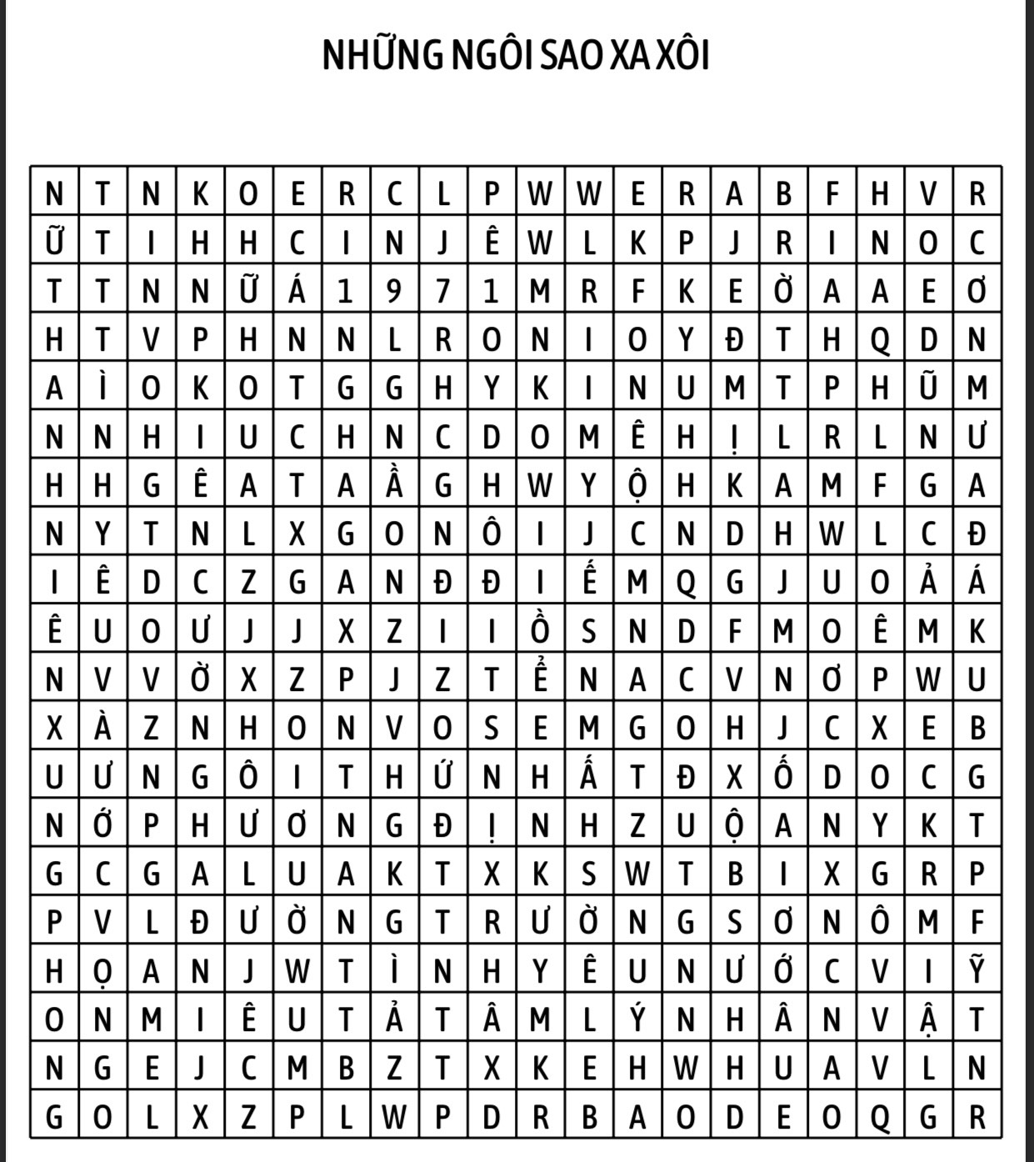
TRÒ CHƠI:
NHANH TAY NHANH MẮT
Notes:
Tìm những từ khoá liên quan đến chủ đề

Slide 18
TRÒ CHƠI:
NHANH TAY NHANH MẮT
Notes:
Về nhà hãy tìm hiểu và trao đổi với bạn về các thông tin liên quan đến từ khóa em tìm được.

